Slide 1
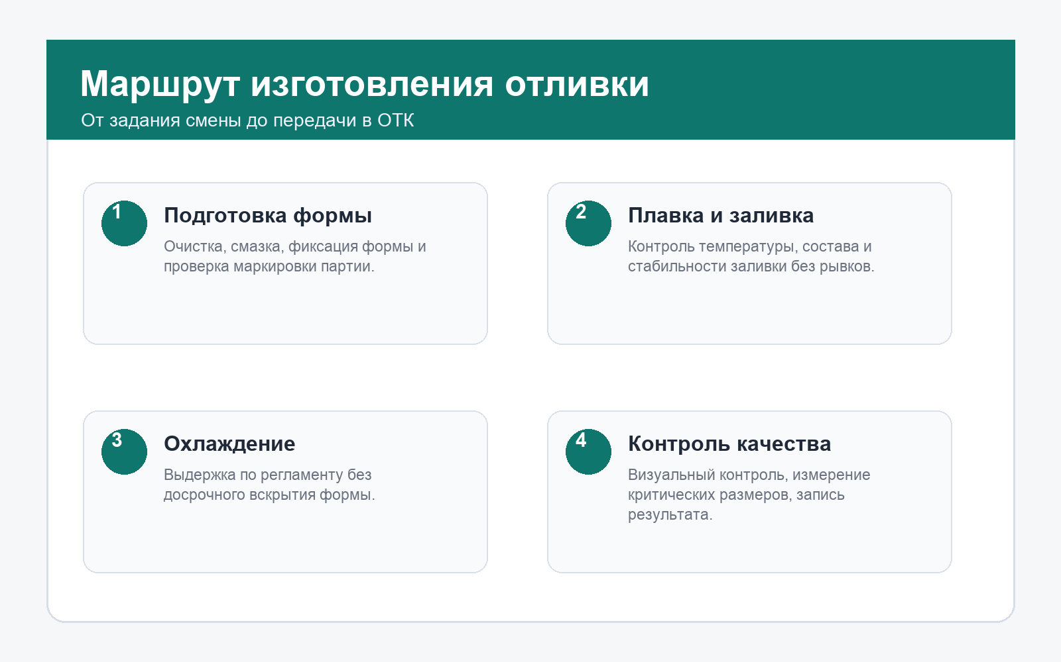
ООО "ДетаЛит"
Безопасность, процесс и качество на производстве
Вводная презентация для сотрудников производственных подразделений
Учебный материал • 1

Slide 2
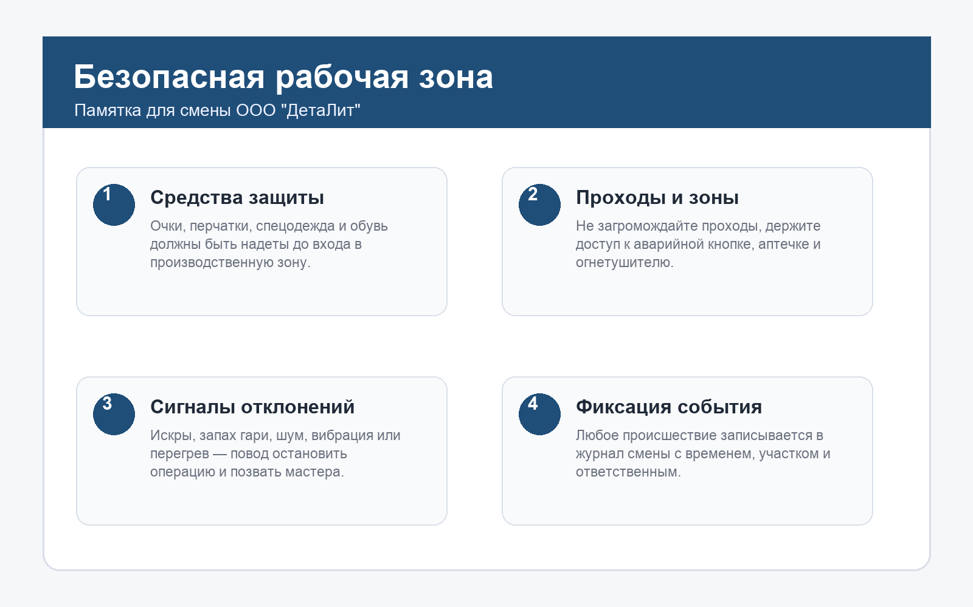
ООО "ДетаЛит"
Карта рисков смены
Перед стартом сотрудник проверяет рабочее место, защиту и готовность оборудования.
1. Нет работы без СИЗ
Очки, перчатки, спецодежда и защитная обувь обязательны до входа на участок.
2. Аварийные средства доступны
Проходы, кнопки стоп, аптечка и огнетушитель не перекрыты инструментом или тарой.
3. Отклонение фиксируется
Неисправность, перегрев, шум, вибрация и запах гари сразу передаются мастеру.
Учебный материал • 2

Slide 3
ООО "ДетаЛит"
Производственный маршрут
Каждая партия должна проходить один и тот же контролируемый путь.
1
Задание смены
2
Форма
3
Плавка
4
Заливка
5
ОТК
Получить маршрутную карту, чертеж, материал и план партии.
Проверить чистоту формы, смазку, крепление и маркировку.
Сверить температуру и состав с технологической картой.
Вести процесс стабильно, без рывков и обхода защит.
Проверить дефекты, геометрию, маркировку и решение по партии.
Ключевая мысль: если один этап пропущен, качество партии нельзя доказать документально.
Учебный материал • 3

Slide 4
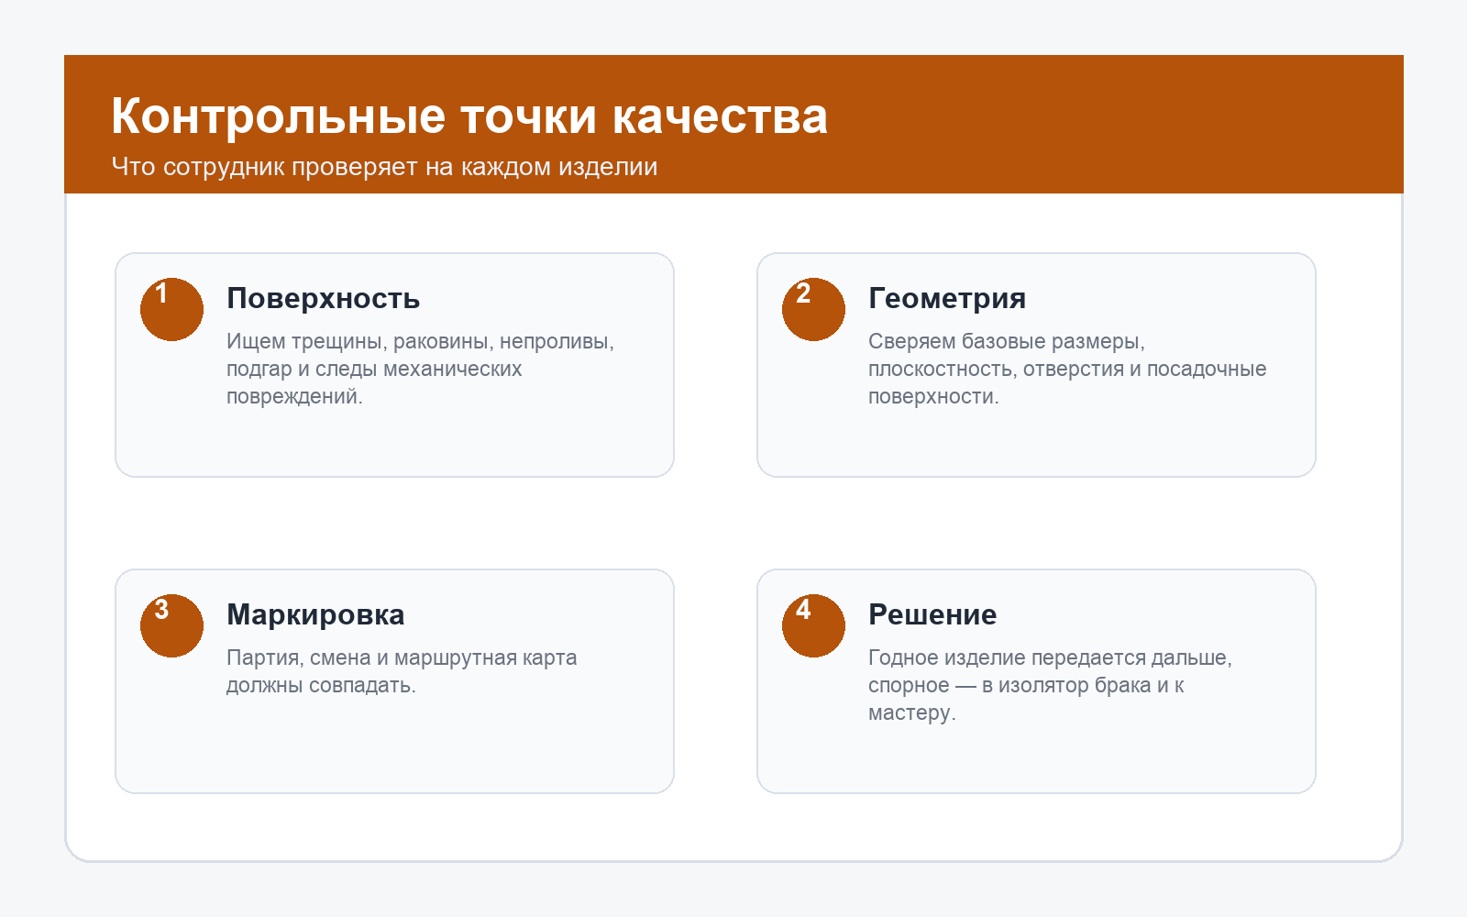
ООО "ДетаЛит"
Как отличать годное изделие от брака
Контроль качества строится на видимых признаках, измерениях и прослеживаемости.
Поверхность
Нет трещин, сквозных раковин, непроливов, подгара и следов перегрева.
Размеры
Критические размеры сверяются по чертежу, результат фиксируется в журнале ОТК.
Маркировка
Изделие должно быть связано с партией, сменой, маршрутной картой и ответственным.
Спорные случаи
Сотрудник не принимает спорное изделие сам: партия отделяется, решение принимает мастер и ОТК.
Учебный материал • 4

Slide 5
ООО "ДетаЛит"
Что запомнить после курса
Минимальный стандарт поведения сотрудника на участке.
Остановить опасную работу
Не скрывать отклонения
Если есть риск травмы, перегрева, пожара или повреждения оборудования.
Своевременная фиксация дешевле переделки партии и спора с заказчиком.
Проверять документы
Обращаться к мастеру
Чертеж, маршрутная карта и маркировка партии так же важны, как сама деталь.
Любой спорный случай решается через мастера смены и ОТК.
Финальная проверка в курсе закрепляет эти правила на практических ситуациях.
Учебный материал • 5

